Slide 1
Zadovoljstvo korisnika bolničkim lečenjem
ZBO 2020

Slide 2
odeljenja
Internističko 61,2%
Hirurško 27,6%
Ginekološko-akušersko 10,3%
Pedijatrija 0,9%
POL: muški 40,5% Ženski 56,9%
Godine starosti
od 20-88 godina
Završena škola nepotpuna oš 8,6%
Materijalno stanje porodice
Veoma loše 3,4%
Loše 17,2%
Osrednje 48,3%
Dobro 26,7%
Veoma dobro 3,4%
OŠ 28,4%
srednja škola 50%
viša i visoka škola 10,3%

Slide 3
Procena kvaliteta bolničke usluge, od strane korisnika

Slide 4
Mišljenje o sestrinskoj bolničkoj nezi

Slide 5
Usluge lekara u bolnici

Slide 6
Ocena dijagnostike i lečenja od covida u ovoj bolnici
Da li je korišćen klinički put u vašem lečenju?
Da 7,5%
Ne 14%
Da li vam je zbog covida, odlagano lečenje drugih bolesti?
Da 8,6%
Ne znam78%
Ne 91,4%

Slide 7
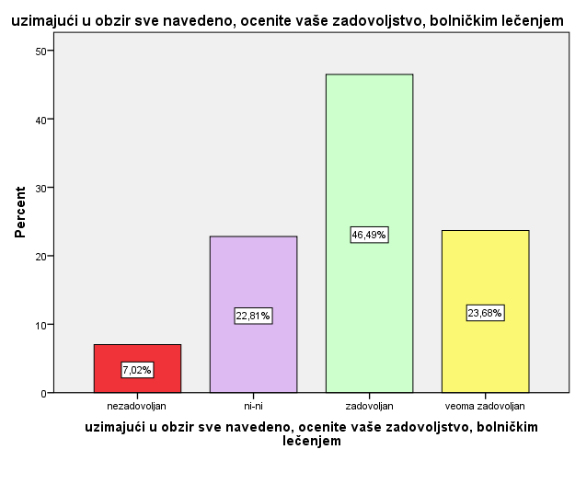
Uzimajući sve navedeno u obzir, ocenite vaše zadovoljstvo bolničkim lečenjem

Slide 8
Hvala
Davorka Bosnić
Dipl. Psiholog ZZJZ sombor 2021

